Slide 1
Изучите презентацию и на её основе составьте конспект классной работы, выполняйте задания отражённые в презентации в тетради

Slide 2
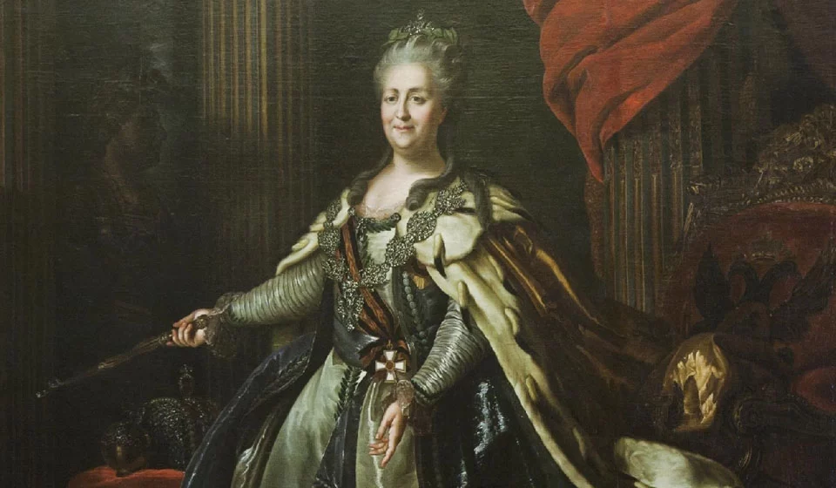
Внутренняя политика Екатерины II

Slide 3
Годы правления императрицы Екатерины II - 1762-1796 гг.
Найдите в тексте параграфа на страницах 9-10 и выпишите себе в тетрадь через запятую качества Екатерины II, которые позволили ей получить в истории имя Екатерины Великой

Slide 4
Внутренняя политика Екатерины II Великой характеризуется противоречивыми стремлениями к соответствию идеям просвещённого абсолютизма* с одной стороны и окончательным закрепощением крестьянства с предоставлением дворянам практически неограниченных прав — с другой.
* Что означает этот термин? «Просвещенный абсолютизм» – государственная политика в XVIII веке, направленная на преобразование наиболее устаревших сторон жизни общества.

Slide 5
Основные события внутренней политики Екатерины II
Дата | Событие
После того как зачертили таблицу переключите слайд

Slide 6
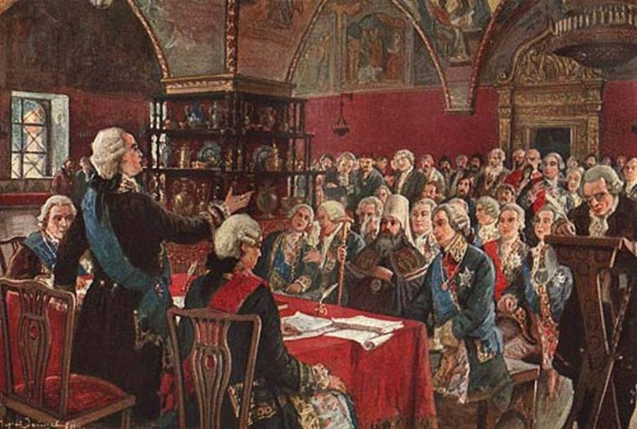
Составьте в тетради с помощью презентации и видео-урока таблицу
Екатерина II имела свое видение политики «Просвещенного абсолютизма», которое изложила в «Наказе» Уложенной комиссии.
Уложенная комиссия (1767-1769) – временный коллегиальный орган в истории России XVIII в., созываемый для кодификации законов, вступивших в силу после Соборного уложения 1649 г.
Императрица считала, что в России организация общества может быть связана с неограниченной властью «просвещенного монарха», «философа на троне», который разработает идеальную систему законов. Помощь «просвещенному монарху» в управлении государством должны оказывать дворяне.

Slide 7
1763г.- Реформа Сената (Сенат был разделён на 6 департаментов, которые ведали определёнными сферами управления, изъятие законодательных функций, которые сохранялись у монарха).
1764г.- Секуляризация церковных земель (сделала государственными 910 тыс. церковных и монастырских душ; при этом церковь сохранила право владеть недвижимостью, но потеряла землю, обрабатывавшиеся подневольным трудом).

Slide 8
Посмотрите видео-урок по ссылке (начать просмотр можно на 2:39) продолжая заполнение таблицы
https://www.youtube.com/watch?v=9coU_iOEOOs
Зайдите в приложение «Тесты» в информационной системе «Дневник.Ру», выполните тест «Устройство Римской республики». У вас будет 5 заданий в которых нужно выбрать правильный ответ
Внимание! Время прохождения теста 10 минут. На прохождение теста 1 попытка, можно возвращаться к предыдущим заданиям.
Домашнее задание – параграф 18 - учить

